Slide 1


historia de UML Y REQUERIMIENTOS

Slide 2

1. Historia de UML

Slide 3
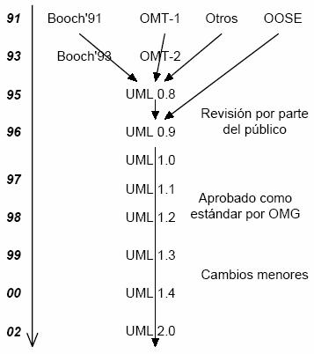
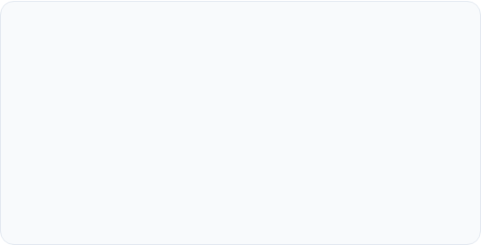
Evolución del Modelado part:1
El Caos de los 80
Existían más de 50 métodos de modelado diferentes. La falta de estándares dificultaba la comunicación entre arquitectos y desarrolladores, causando fallos críticos en sistemas complejos.

Slide 4

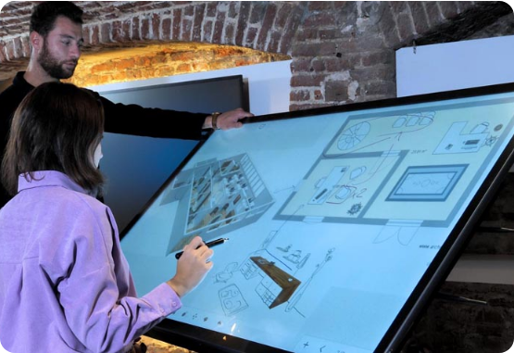
Los Tres Amigos “el inicio del estándar”
En 1994, tres visionarios en Rational Software unieron sus métodos:
•
Grady Booch: Diseño Orientado a Objetos (OOA/D).
•
James Rumbaugh: Técnica de Modelado de Objetos (OMT).
•
Ivar Jacobson: Ingeniería de Software Orientada a Objetos (OOSE).
Esta unión eliminó la "guerra de métodos" y estableció las bases del estándar actual.

Slide 5

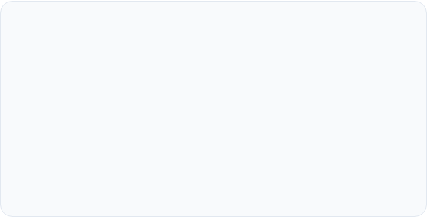
Evolución del Modelado part:2
La Solución Unificada
UML nace para consolidar las mejores prácticas de la industria en una notación única. Se convierte en el "plano" universal para la arquitectura de software moderna.

Slide 6
Hitos del Estándar UML
1996
2005
Se libera UML 0.9. Jacobson se une al equipo.
UML 2.0: Soporte para arquitecturas complejas.
1994
1997
Hoy
Booch y Rumbaugh inician el "Método Unificado".
OMG adopta UML 1.1 como estándar industrial.
UML 2.5.1: Estándar para DevOps y SOA.

Slide 7
2. Requerimientos de sistemas (RF)(RNF)

Slide 8

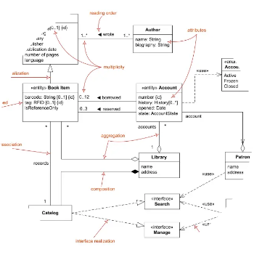
Requerimientos Funcionales
El "Qué" del Sistema
Describen las funciones o servicios que el sistema debe proveer.
•
Respuesta a entradas específicas.
•
Comportamiento ante eventos.
•
Notaciones: Casos de Uso en UML.
Ejemplo: "El usuario debe poder realizar pagos con tarjeta".

Slide 9

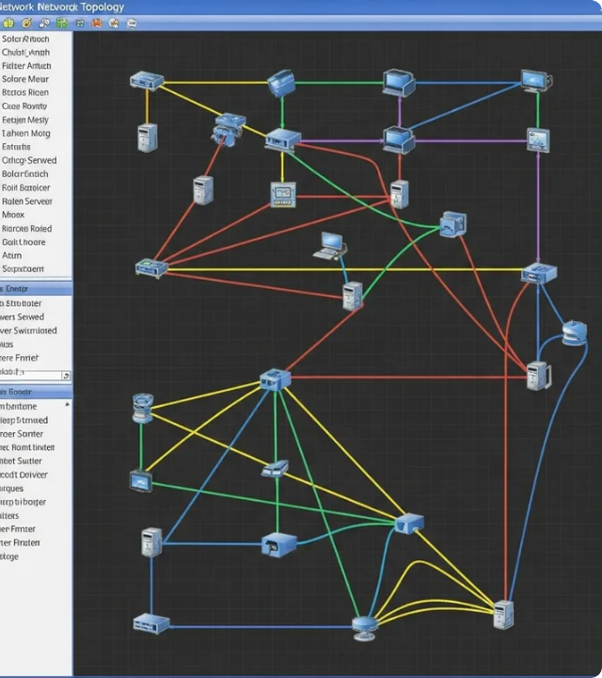
Requerimientos No Funcionales
El "Cómo" (Criterios de Calidad)
Definen restricciones o atributos de calidad que afectan al sistema en su totalidad.
No son funciones directas, sino características de operación como rendimiento, seguridad y disponibilidad.
Ejemplo: "La base de datos debe encriptar datos en reposo (AES-256)".

Slide 10
Funcionales vs No Funcionales
Atributo | Funcionales (FR) | No Funcionales (NFR)
Objetivo | Funciones del producto | Propiedades del sistema
Falla | El sistema no funciona | El sistema es deficiente
Validación | Casos de prueba unitarios | Pruebas de carga y estrés
Modelado UML | Diagramas de Casos de Uso | Diagramas de Despliegue

Slide 11
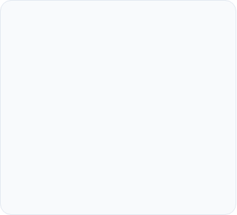
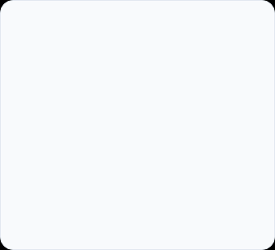
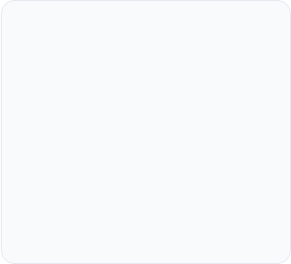



Ciclo de Requerimientos (Diagrama)
Elicitación
Análisis
Validación
Descubrir necesidades mediante entrevistas y talleres con stakeholders.
Clasificar en FR/NFR y modelar con diagramas UML de alto nivel.
Confirmar que los requisitos documentados coinciden con el negocio.

Slide 12
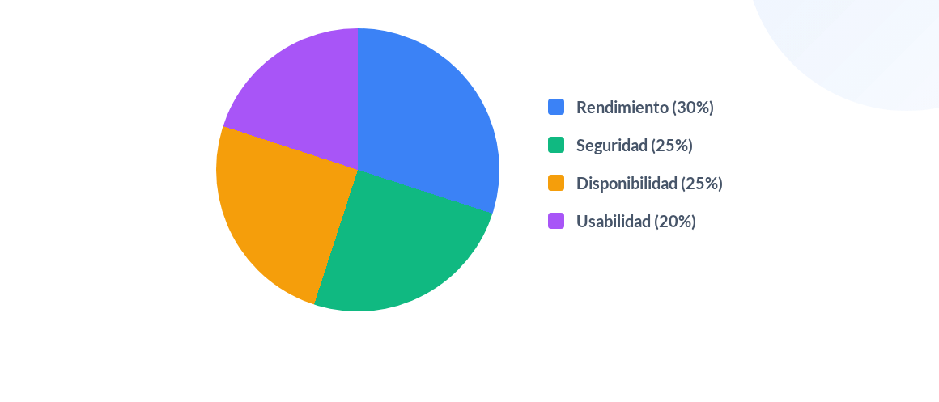
Atributos de Calidad (NFR)
Distribución típica de prioridades en el desarrollo de software empresarial.

Slide 13


